Slide 1

EDA上机实验
1

Slide 2
Quartus II的设计流程（自顶向下）
新建工程
（选择器件、选择工具）
仿真
设计输入（Verilog）
配置管脚
编译综合（查看RTL图）
下载、硬件测试
2

Slide 3
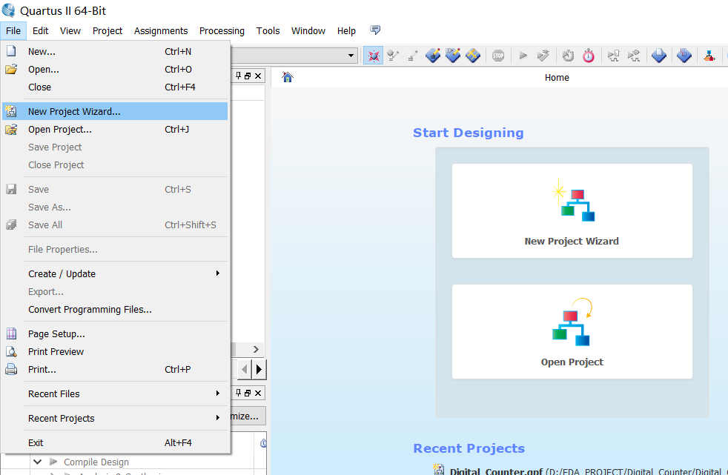
1. 新建工程
（1）File→New Project Wizard
3

Slide 4
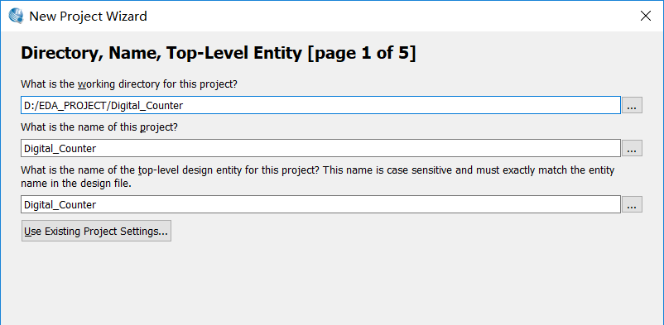
1. 新建工程
（2）在弹出的对话框中点击Next，进入到路径、工程名和顶层设计实体名的设置页面
不要选择安装目录或桌面，路径中不能用中文
4

Slide 5
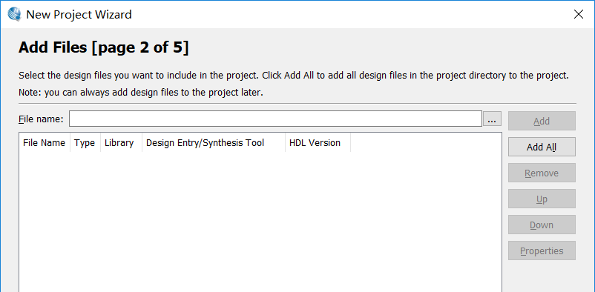
1. 新建工程
（3）点击Next，进入设计文件的选择页面，这里可以先不选，直接点Next
5

Slide 6
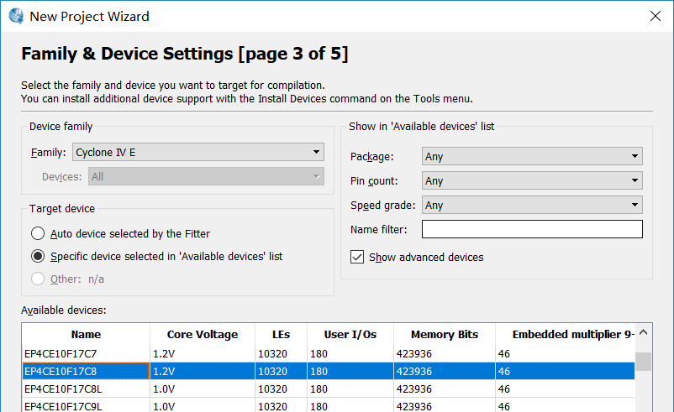
1. 新建工程
（4）目标器件的选择页面，这里选Cyclone IV E系列的EP4CE10F17C8型号
6

Slide 7
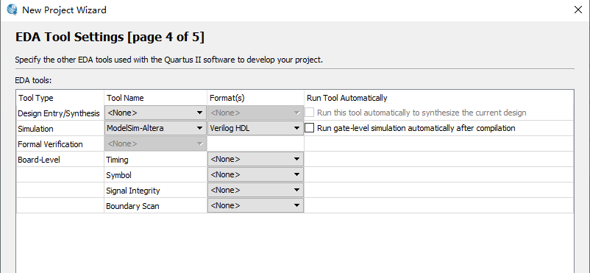
1. 新建工程
（5）点击Next，进入EDA工具的选择页面，除了仿真，其余全部选None，用Quartus II自带的工具
仿真选择ModelSim-Altera（Format选Verilog HDL）
7

Slide 8
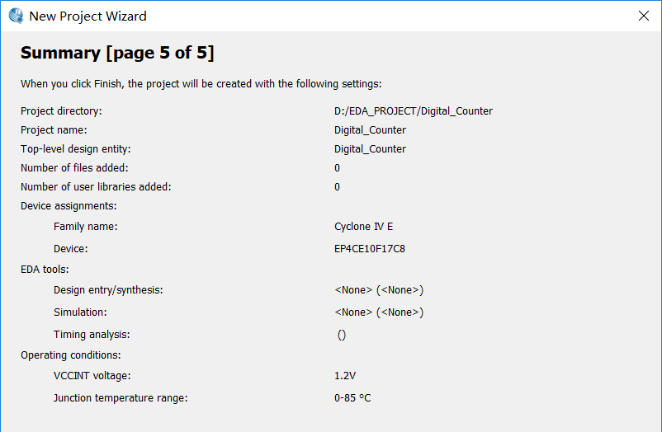
1. 新建工程
（6）点击Next，检查无误后，点击Finish
列出了此项工程的相关设置情况
8

Slide 9
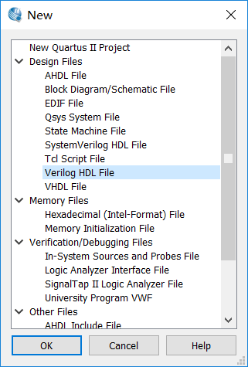
2. 设计输入
（1） File→New，选择Design files下的Verilog HDL File
9

Slide 10
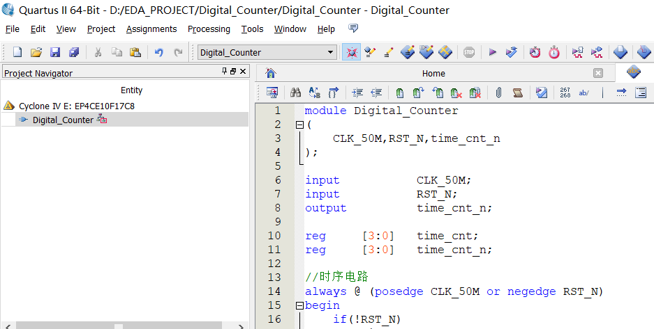
2. 设计输入
（2） 在右侧编辑窗口中输入Verilog设计文件并进行保存，存盘文件名和大小写与实体名完全一致，后缀为.v
10

Slide 11
3. 编译综合
（1）点击Start Compilation，进行全程编译，如果报错，双击错误信息定位到出错语句进行修改
11

Slide 12
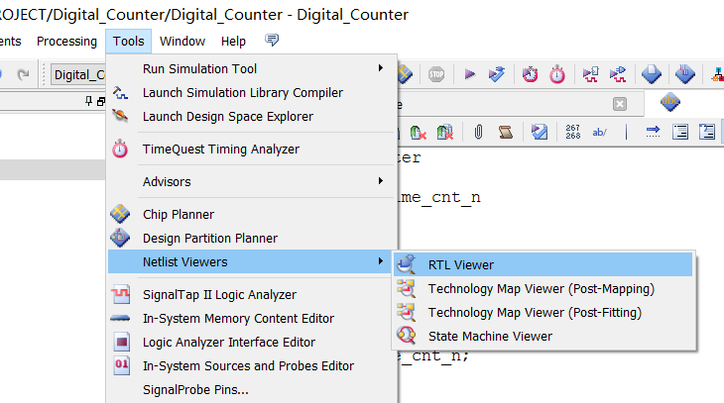
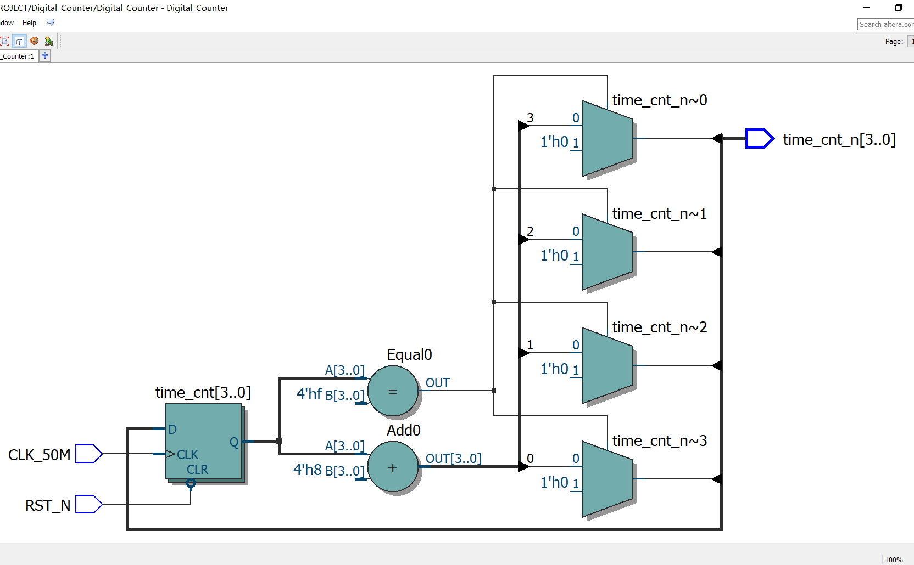
3. 编译综合
（2）选择Tools→Netlist Viewers→RTL Viewer，可以查看RTL级电路图。
12

Slide 13
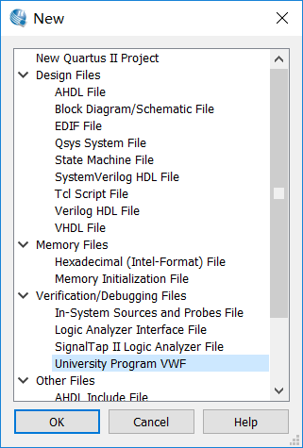
4. 仿真
（1）File→New，选择Verification/Debugging files下的University Program VWF
13

Slide 14
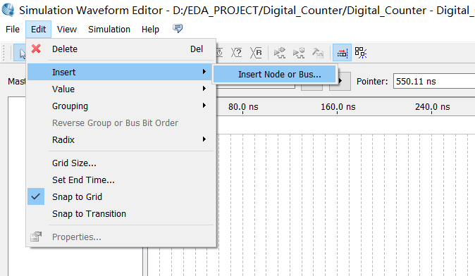
4. 仿真
（2）在新弹出的Simulation Waveform Editor窗口中，选择Edit→Insert → Insert Node or Bus…
14

Slide 15
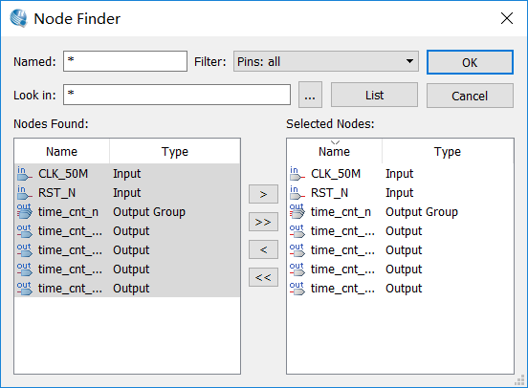
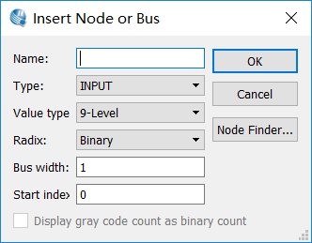
4. 仿真
（2）在新弹出的对话框中点击Node Finder，弹出Node Finder对话框，在Filter下拉列表框中选“Pins: all”（默认），单击List。在Nodes Found窗口中出现工程的所有端口名，选中要观察的端口，点击>，选中的端口出现在Selected Nodes窗口中，点击OK
15

Slide 16
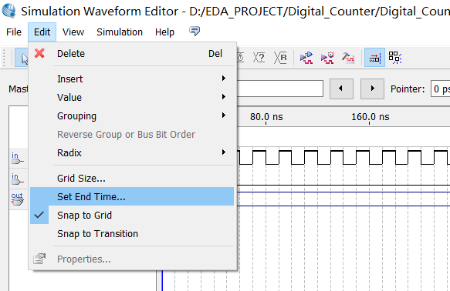
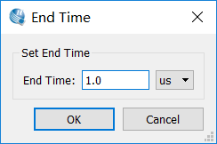
4. 仿真
（2）回到Simulation Waveform Editor窗口，选择Edit→Set End Time可以设置仿真结束时间
16

Slide 17
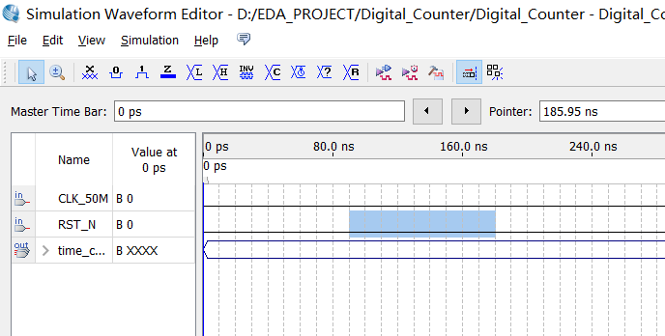
4. 仿真
（3）依次选择各输入端口，利用上方工具栏设置输入端口的取值，可以按住鼠标左键拖拉出来一块蓝色区域，在不同的区域设置不同数据
17

Slide 18
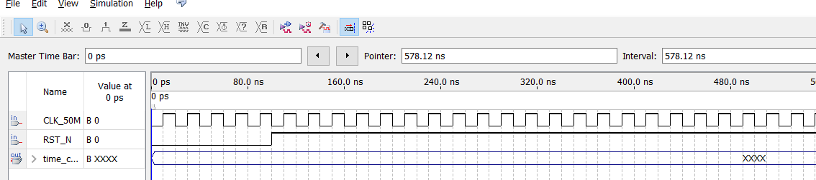
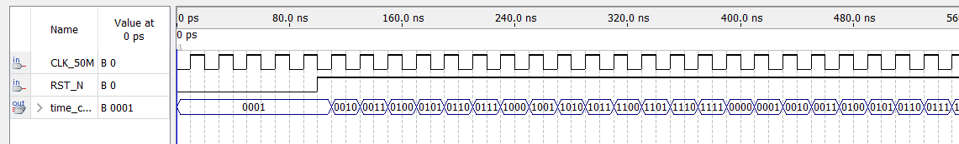
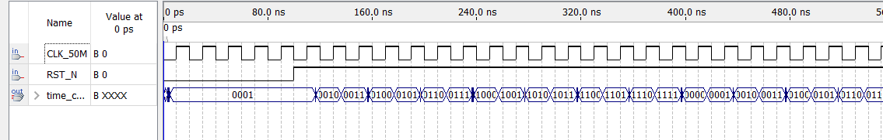
4. 仿真
（4）设置好输入激励信号后，对激励文件进行保存，后缀为.vwf。分别点击Run functional Simulation和Run Timing Simulation，可以分别进行功能仿真和时序仿真
激励信号
功能仿真
18
时序仿真

Slide 19
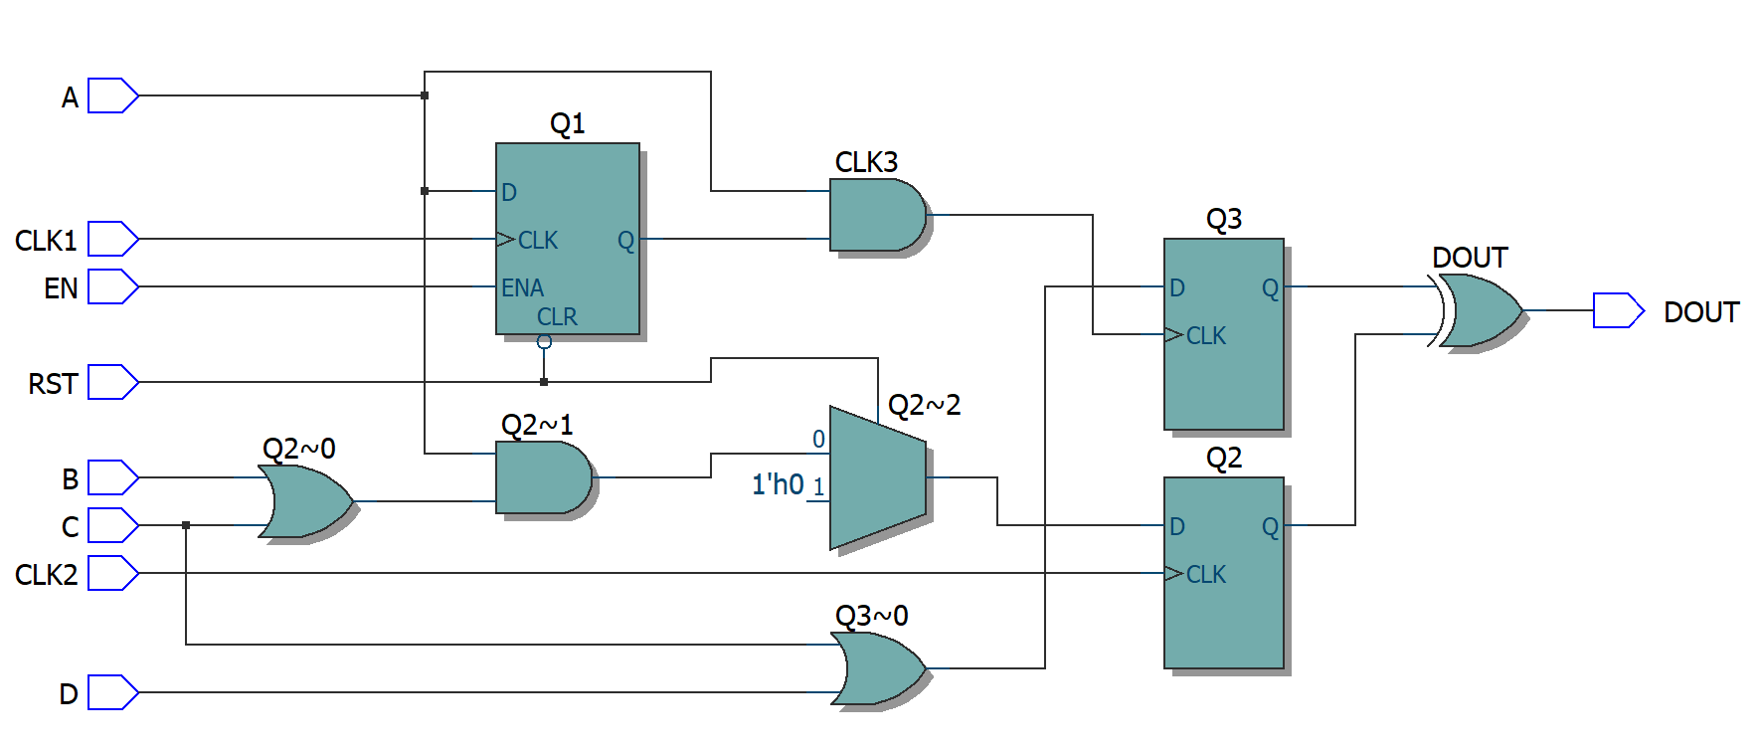
实验1. 设计一个半减器，并利用仿真对设计进行验证
实验2. 根据下面原理图，写出相应Verilog描述，并利用RTL图观察器对设计进行验证。
实验3. 设计一个异步复位同步计数使能的四位加法计数器。时钟信号CLK，上升沿有效，复位信号RST，低电平有效，计数使能信号EN，高电平有效，计数从0到F。利用仿真对设计进行验证。
19

Slide 20
实验4. 用状态机实现自助售货机，并验证状态转换图。该机器出售两种饮料，饮料A价格1元，饮料B价格1.5元，该机器只接收1元和0.5元硬币，先投币后选饮料，不找零。
异步复位RST，低电平有效；时钟CLK；传感器I1I2检测硬币，未投币则I1I2=00，投入0.5元则I1I2=01，投入1元则I1I2=10，投入其他面额则I1I2=11（此时投币无效）；按键KEYA和KEYB，按下时发出低电平，分别选择饮料A和B；输出控制信号Y1和Y2，高电平有效，分别控制售货机送出饮料A和B。
初始机器处于待机状态；客户投币一定金额后，按下按键选择饮料，若累计投币金额等于或大于所选饮料价格，则状态机向售货机发出控制信号Y1或Y2，使售货机送出相应饮料。
20

Slide 21
作业要求：
此次作业提交word电子版给学委，截止时间为下周三之前，学委汇总后发我QQ，作业内容包括
1. 题目（包括图片）
2. 源程序
3. 按照题目要求给出仿真图/RTL图/状态转换图（截图并插入word文档中）
格式要求：中文字体为宋体，英文字体为Times New Roman，大小为小四
word文件名保存为：学号姓名-上机作业。
21

